Slide 1
13 RÄTT
Tipset för att utveckla din stad eller ort!
Notes:
1

Slide 2
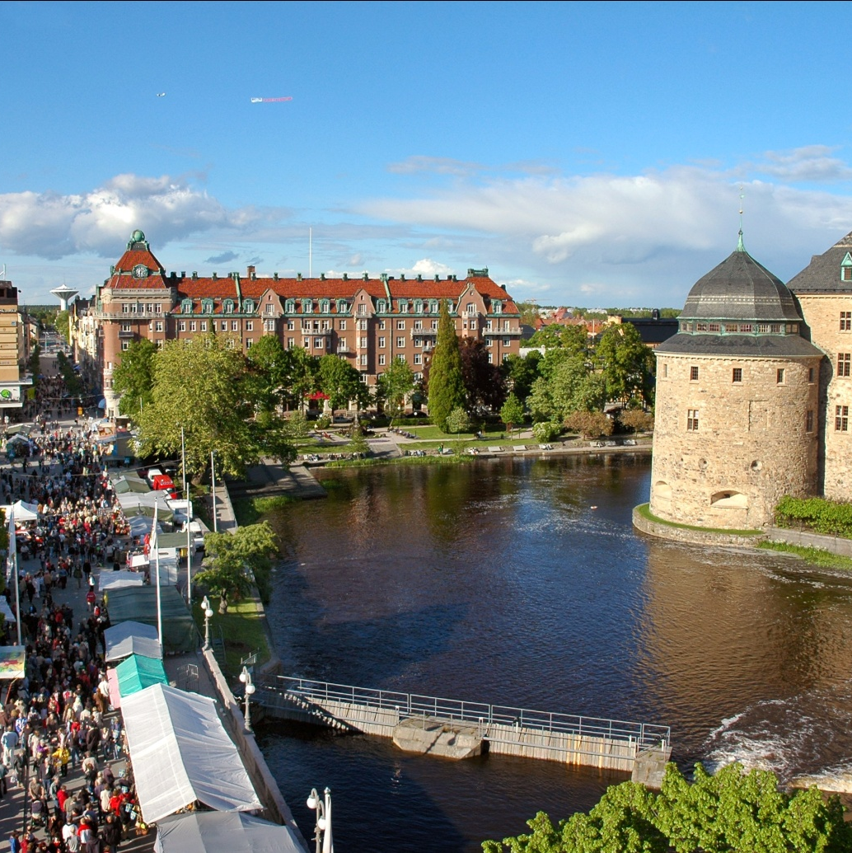
Tips nr 1
UNIKT
Utveckla och stärk er unika identitet
Unik (enl SAOL)
Ensam i sitt slag
Enastående

Slide 3
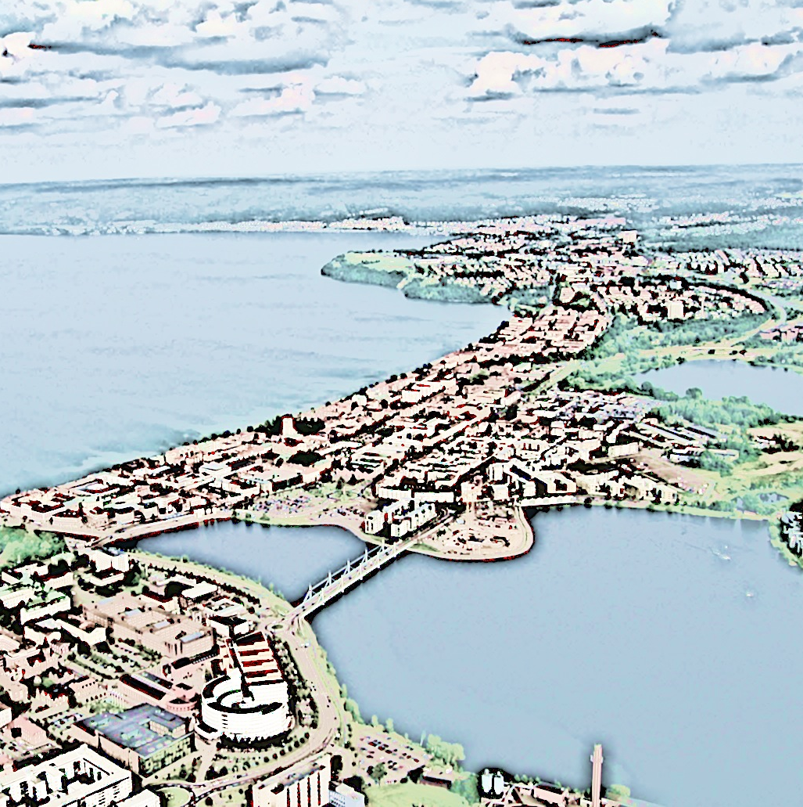
Tips nr 2
POSITION
Positionera er i utvecklingen

Slide 4
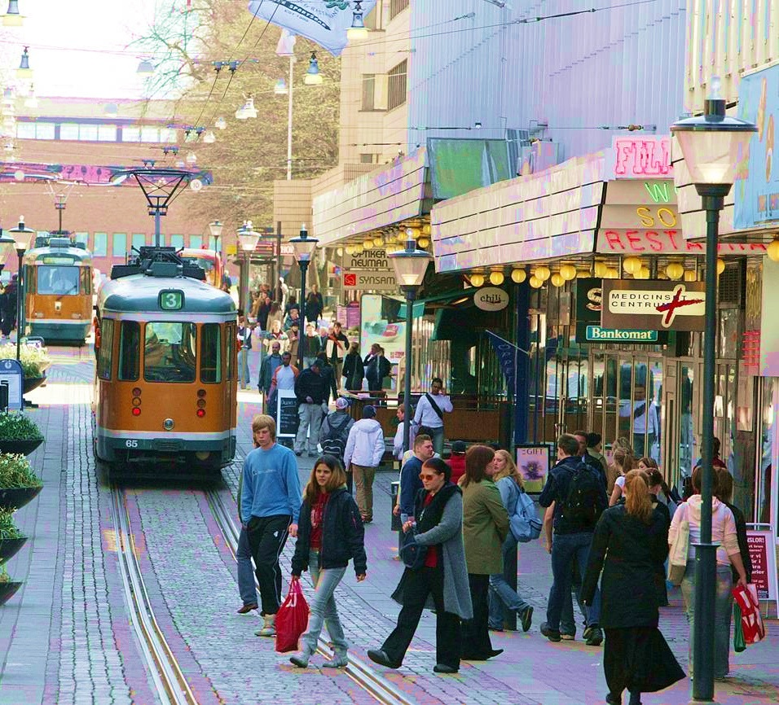
Tips nr 3
GEMENSAMMA INTRESSEN
Fokus på gemensamma långsiktiga intressen – ta tusen små steg!

Slide 5
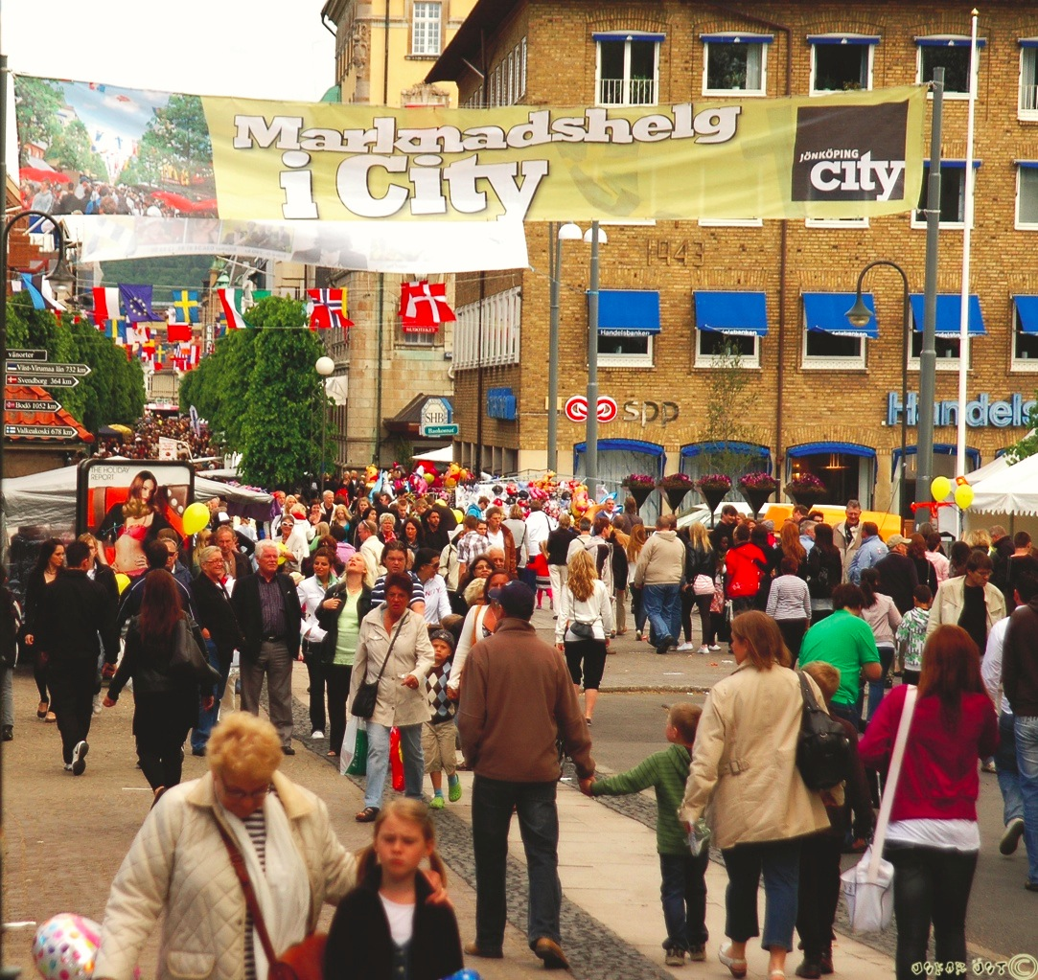
Tips nr 4
FÖRANKRAD VISION
Framtidstro är grundbulten för privata satsningar – en genomarbetad och förankrad vision är vägen dit.
Tryggheten skapar förutsättningarna.

Slide 6
Tips nr 5
ORGANISATION
Organisera er på ett klokt sätt – så ni kan hantera både korta puckar och långa bollar
Notes:
City Management
Arbetsutskott
Konsulter
Snabb och rörlig
Synlig
Förankrad
Politiker viktiga

Slide 7
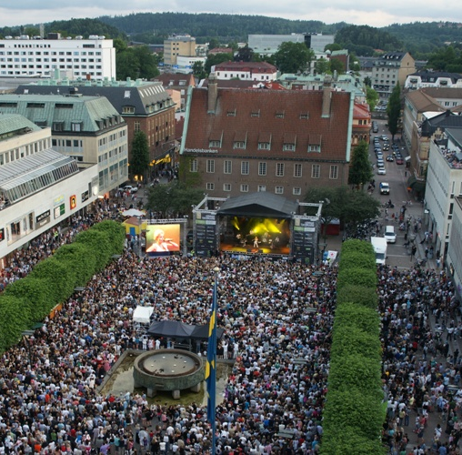
Tips nr 6
SAMVERKAN
Samtala, nätverka, samarbeta och samverka - tillsammans kommer
man så mycket längre!
Skapa förståelse för varandras verksamheter – kommun, fastighetsägare och näringsliv har olika perspektiv, men kan ha samma mål!
Notes:
Skapa tillfällen att mötas och prata
Studiebesök bästa tipset

Slide 8
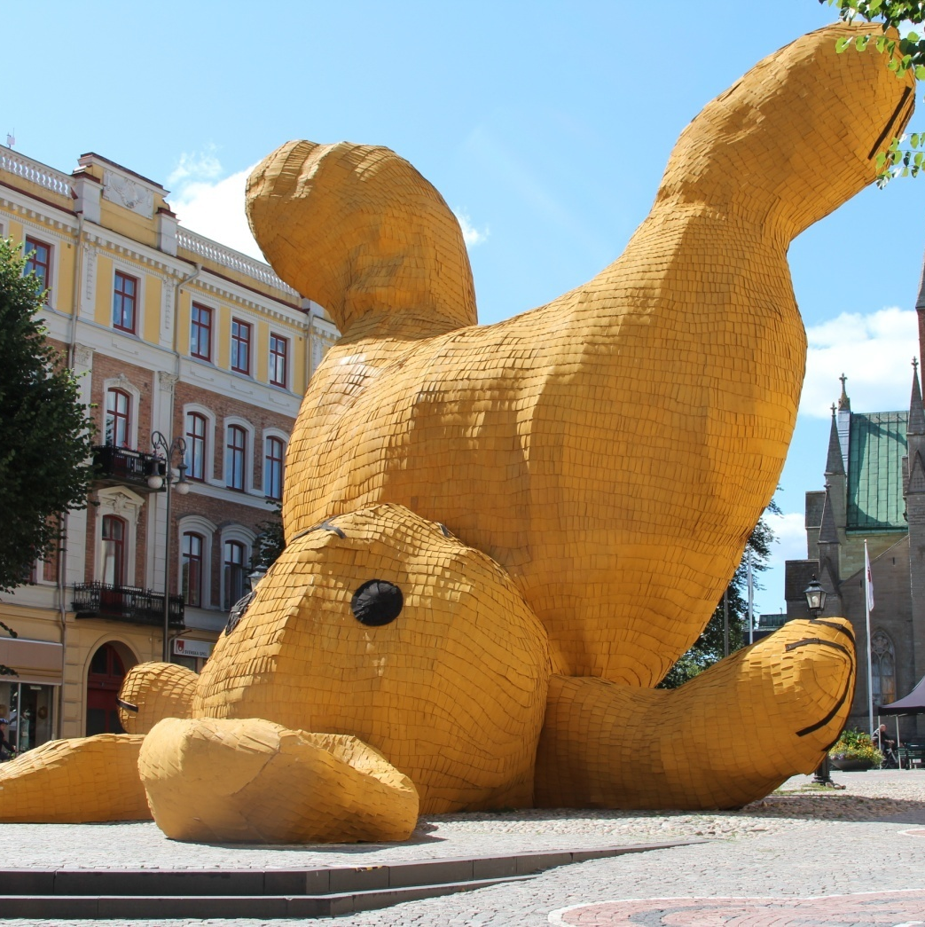
Tips nr 7
KREATIVITET
Stimulera goda idéer och initiativ – tänk nytt och annorlunda

Slide 9
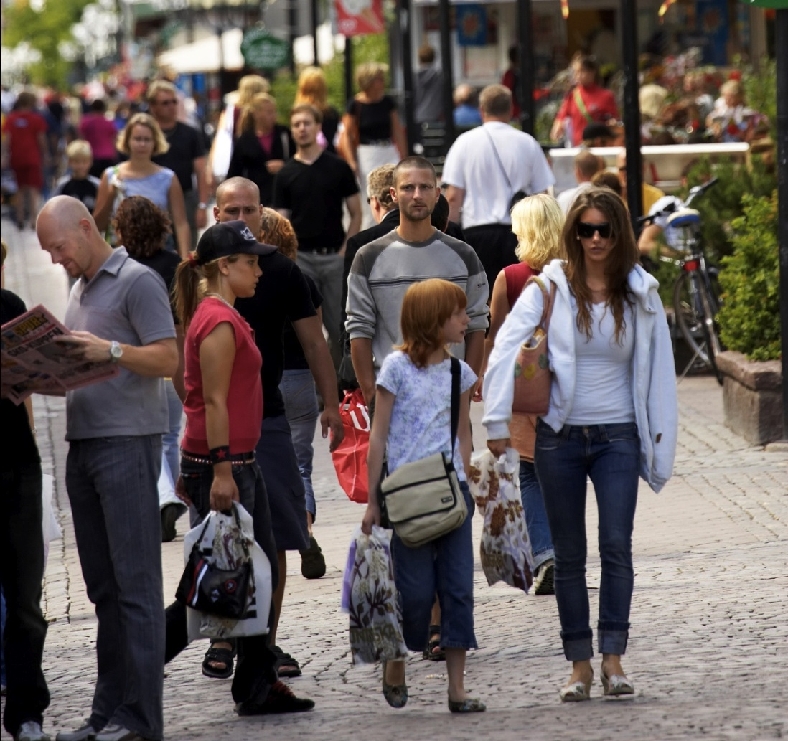
Tips nr 8
FÖRBÄTTRA TILLGÄNGLIGHET
Arbeta aktivt med att förbättra tillgängligheten för besökare och kunder.
Enhetliga öppettider är viktigt för kunder.
Tydlig skyltning ökar tillgängligheten.
Undanröj hinder!

Slide 10
Tips nr 9
SKAPA ENGAGEMANG
Bejaka eldsjälar och initiativ från intressenterna i samverkan.
Var en god lyssnare och låt deltagarna synas!
Tillsammans är starkt!

Slide 11
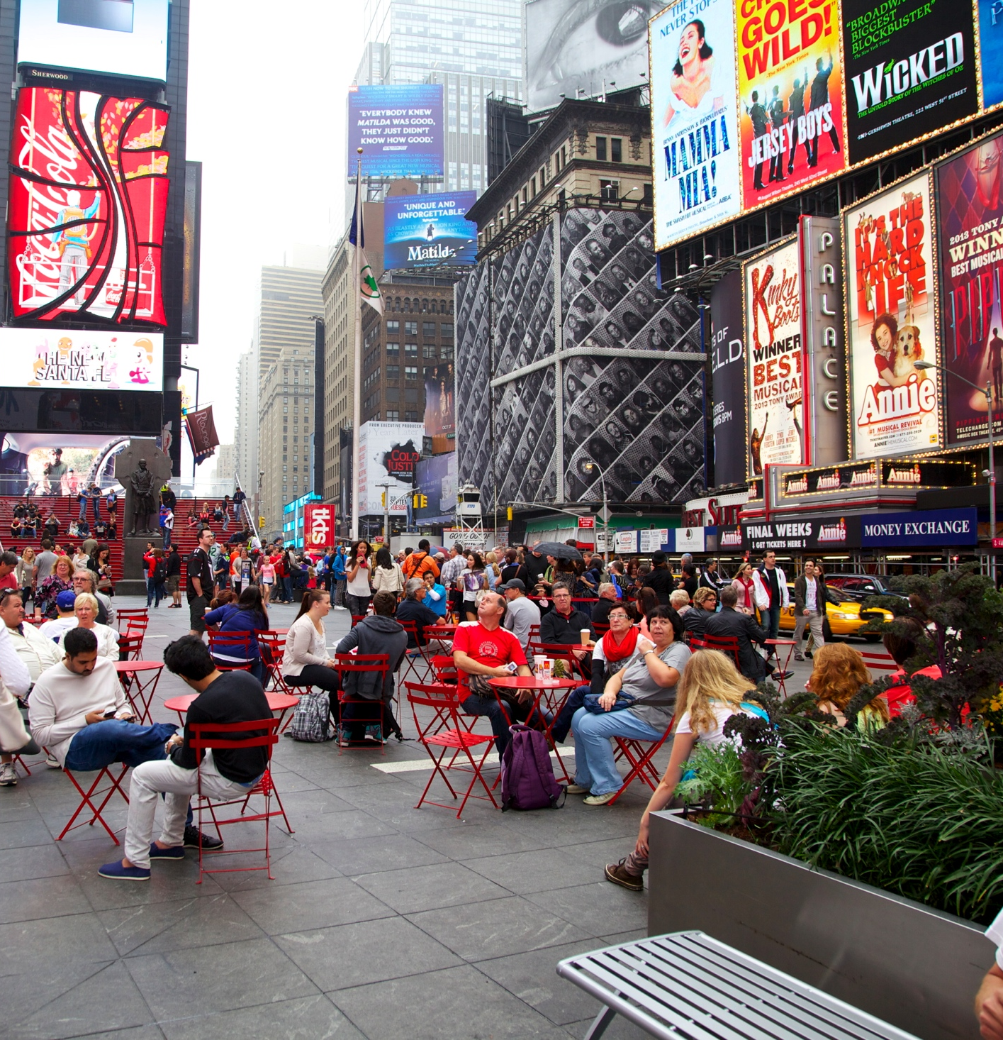
Tips nr 10
SKAPA MÖTESPLATSER
Bjud in alla att ta del av det offentliga rummet Gör det enklare att umgås och mötas

Slide 12
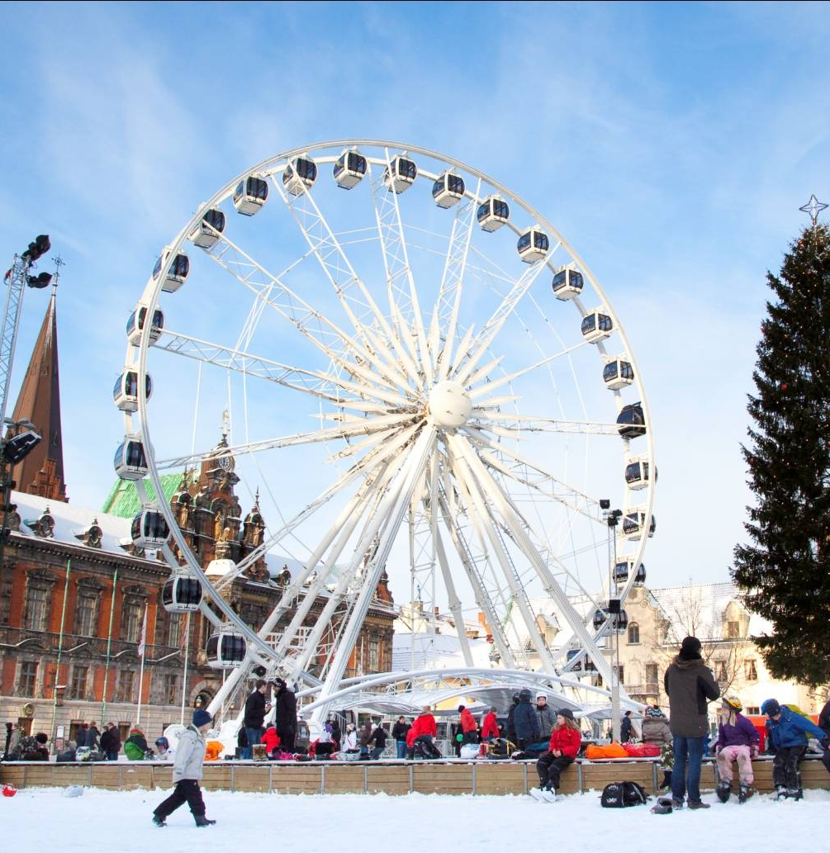
Tips nr 11
MARKNADSFÖRING
Konkurrensen om uppmärksamhet är stor. Att avsätta resurser för marknadsföring är nödvändigt och viktigt.
Aktiviteter kan skapa nyfikenhet och väcker uppmärksamhet. Sociala medier kan skapa gemenskap och tillhörighet. Utbudsannonsering kan påverka köpbeteende.

Slide 13
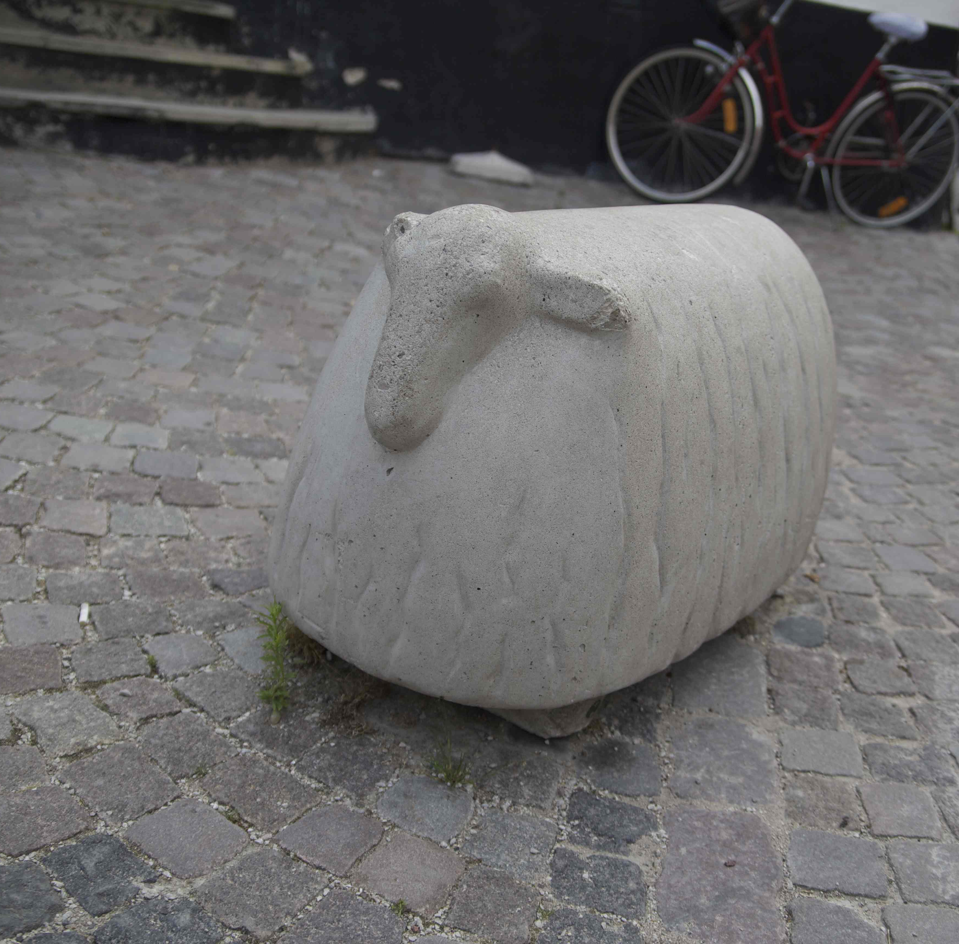
Tips nr 12
VACKER CENTRUMMILJÖ
Estetik och renhållning är viktiga faktorer för att skapa både attraktiv offentlig och kommersiell miljö
Var noga med detaljerna!

Slide 14
Tips nr 13
BESLUTSAMHET
Tveka inte – beslut och handling krävs för att skapa utveckling
Skapa pilot-projekt och testa nya idéer i mindre skala

